Slide 1
生鲜 B2B 美菜模式 张军帅

Slide 2




美菜：实现“田间直达餐桌”的领先农产品供应链
万亿级别的市场规模
餐厅年采购规模超过 9,000亿元
美菜建立了中国最大的直营餐饮供应链体系
农产品流通领域绝对龙头
持续推进农产品的标准化、品牌化
高效的供应链和仓储物流体系
自建仓储物流体系
拥有超过 29个 分仓，车队规模超过 6,000辆
持续增长的客户粘性

Slide 3
餐饮原材料采购市场规模巨大，但供应链痛点亟待解决
• 5万亿+农产品交易规模¹
• 全国核心城市超过200万家餐厅²
• 9,000亿+餐厅采购规模³
供应链痛点
• 需求端：无专业的送货上门服务
• 流通环节：流通成本占比60%以上
• 上游供给端：无持续稳定的订单
市场机会
1. 根据国家统计局2014年数据
2. 根据大众点评2015年7月对40大核心城市的统计
3. 根据中国餐饮行业协会预计

Slide 4
中小餐厅面临的痛点尤其突出
大型连锁餐厅有专门服务他们供应商
1%
高端和大型连锁餐厅
高端餐厅对品质要求很高，采购量较小
4%
中型连锁餐厅
也有专门的原材料供应商
痛点
美菜解决方案
95%
中小餐厅
产品新鲜低价，下单次晨准时配送上门
自建冷链仓储物流与标准化服务体系 标准化产品；部分自有品牌；售后服务 供应链金融等增值服务
自己采购，费时费力，价格无优惠
无专业、稳定的供应商服务他们
原材料品质无法得到保证
除采购之外还有许多其他需求未得到满足

Slide 5







美菜采用直营模式打掉中间环节
农产品基地
代办收货 一级批发 二级批发 三级批发/商超
原 有 模 式
产品非标、无品牌
多个中间环节，层层加价
餐厅
基地端：农产品品牌化
• 制定规格、品质等标准， 打造美菜自有品牌
自建冷链物流体系
• 冷鲜库+冷冻库+冷藏车构建 完整冷链物流体系
• 大幅提升效率与产品品质、降 低成本
美 菜 模 式

Slide 6
仓储作业模式颠覆性升级，极大提升效率、降低成本
仓储作业1.0模式
大幅提升效率
• 节约作业时长约4.5小时
• 提升效率30%
大幅提升产品品质
• 减少2次搬运环节，降低产品 损耗，提升质量
大幅提升服务水平
• 出库时间可提早到凌晨1点。 消灭迟到、提升抗风险能力
当日
9 p.m~11 p.m..
当日 次日 11 p.m.~4 a.m.
次日
4 a.m~6 a.m.
次日 6 a.m.
1
2
3
根据订单拣 货、称重、 装袋
4
产品按商户
装筐、仓储 核货
5
司机在每个 商户框中核 货、装车
6
结合历史数
据预采购 ^{预包装}
金杯车 配送
仓储作业2.0模式
当日 次日
9 a.m.~ 0 p.m.
次日
0 a.m.~ 4 a.m.
次日
1 a.m.~4 a.m.
1
2
3
4
5
结合历史数 据预采购
预包装
按商圈归集
司机从货架扫 描拣货、装车
厢式冷藏车 配送

Slide 7
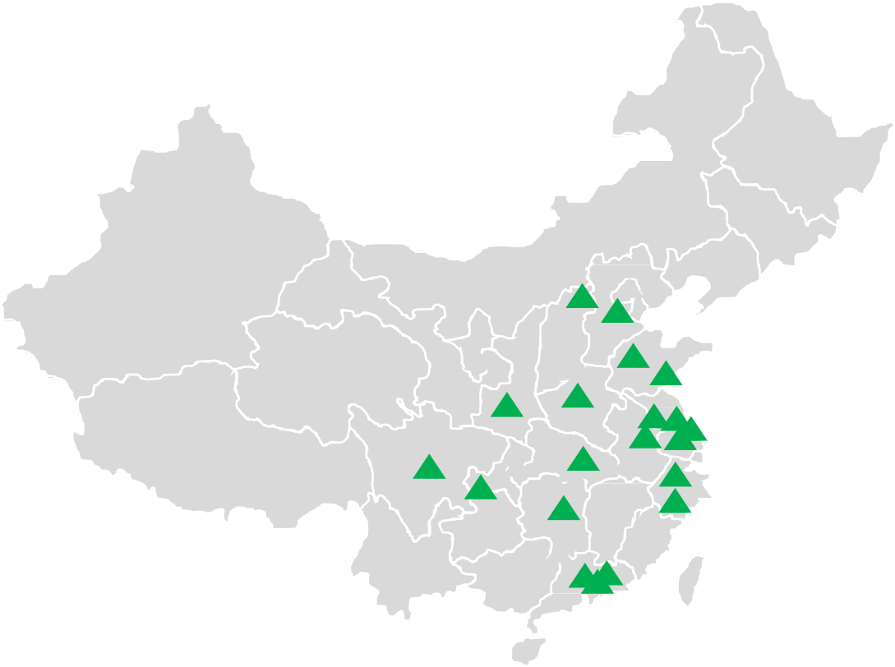
已建成中国规模最大、品质最高的物流体系
遍布全国、围绕核心经济区的物流网络
1
国内规模最大、覆盖最广的物流体系
2
覆盖 21个 核心城市
效率最高、成本最低
29个 分仓、26万平米 仓库
24小时从源头到送货上门
6,000+ 配送车辆
分布式仓储+冷藏厢货+无人交接¹，实 现效率最优，较行业水平低40%~50%
3
极致服务
全年365天，风雨无阻送货上门
已开拓的城市示例
7*24小时客服，人性化的退货制度
1 无人交接指商户信任美菜，将门店钥匙交于美菜，美菜直接送货到后厨

Slide 8

美菜致力于：让天下的餐厅没有难做的生意

